Slide 1

„Финансов мениджмънт“ в средните училища
проф. д-р Виржиния Желязкова
Зам.-ректор по учебната дейност и качеството

Slide 2
„Финансовият мениджмънт“ като учебна дисциплина
Финансовият мениджмънт е сред фундаменталните дисциплини от областта на икономиката
Тя има ясна практическа насоченост
Основава се на принципи, които са валидни от векове
Основен акцент в дисциплината е реализирането на финансов успех при отчитане на рисковете за бизнеса

Slide 3
Императивите на времето и обучението по „Финансов мениджмънт“
Новото в областта на финансовия мениджмънт се свързва с развитието на бизнес средата:
Появата на нови рискове пред всички организации през последните 20 години;
Промените в макроикономическата политика, които задават и ще задават нови измерения на финансовия мениджмънт. Такава промяна е решението на ЕС да поеме път към промяна на икономическия си модел – от линеен в кръгов

Slide 4
Новите рискове и промяната на средата
Кои са новите рискове?
Климатичните
Екологичните
Социалните
Здравните – особено видни сега, в ситуация на пандемия с COVID-19
Изучаването на новите рискове в рамките на обучението по „Финансов мениджмънт“ е задължително условие за актуалност на съдържанието
То важно, за да се формира по-пълна представа у учениците за средата, в която те ще работят

Slide 5
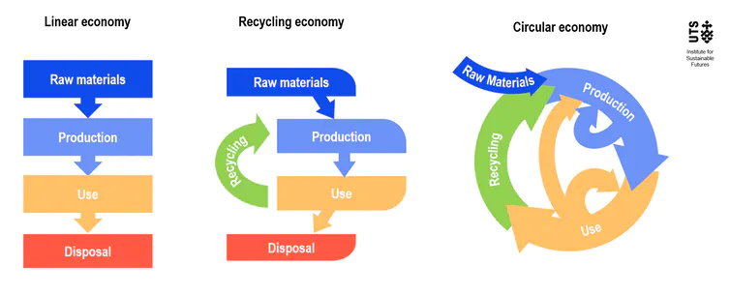
Пътят към промяна на икономическия модел – защо е важно да отчитаме контекста?

Slide 6
Линейният и кръговият модел: две напълно различни перспективи
Как промяната на модела влияе върху принципите на финансовия мениджмънт?
Учениците трябва да научат, че, ако:
При линейния модел, какъвто е настоящия, се основаваме на ограничеността на ресурсите и оттам на благата и достъпа на всеки до тях, то
При кръговия се разсъждава в посока на почти безкрайното използване на ресурсите, а това означава че има условия всички да имат достъп до блага. Водеща роля за това играят науката иновациите и технологиите.

Slide 7
Новият – стар
„Финансов мениджмънт“
Следователно, финансовият мениджмънт придобива нови перспективи през тази нова рамка – фокусът се измества от прследването само на финансов резултат, без значение как, върху:
управление на вътрешното потребление в организациите;
повишаване на ефективността на използването на различните ресурси;
влиянието на бизнеса върху околната среда и обществото

Slide 8
Опитът на ВУЗФ
Приложихме холистичния подход при подготовката на студентите за финансови мениджъри:
Въведохме нова дисциплина „Кръгова икономика“, задължителна за всички студенти от втори курс, за да добият представа за макрокартината;
Създадохме електронни учебници и електронно учебно съдържание, засягащо новите тенденции в управлението на риска и отражението му върху финансовия мениджъмтн;
Обогатихме учебните програми по сродни на „Финансов мениджмънт“ дисциплини с теми за новите рискове.

Slide 9
Как можем да бъдем полезни?
Да споделим електронно учебно съдържание;
Да обменим опит при изготвянето на теми в учебното съдържание за учениците;
Да подкрепим учебния процес в училищата, като предоставим презентации по темите за новите императиви пред финансовите мениджъри
Други дейности, които заедно ще обсъдим

Slide 10
Благодаря!

